Slide 1
压力表课程设计

Slide 2
主要内容
ξ1 压力表课程设计要求
ξ2 压力表设计计算
1、压力表概述
2、测量环节参数的选择与计算
3、游丝设计
4、零件尺寸的确定
ξ3 课程设计报告
ξ4 其它

Slide 3
目的
ξ1 压力表课程设计要求
巩固、实践课堂讲过的知识
本课程设计的内容（任务）：
本次课程设计就是把学过的知识应用到机械仪表的设计中，培养同学从整体上分析问题、解决问题的能力。并进一步加深对学过的知识的理解、巩固。
压力表的结构设计

Slide 4
目的
掌握正确的设计思想。
通过课程设计使同学掌握仪表的设计思路。机械产品设计，一般其主要过程为：
（接受）设计任务－（拟定）设计方案－设计计算－绘制装配图－绘制零件图
设计过程中需注意以下内容：
1）满足使用要求（功能、可靠性及精度要求）
2）注意工艺性（结构合理、简单，经济性，外观要求）

Slide 5
目的
熟悉有关规范、标准、手册
设计中涉及到的零件材料、结构等，均需按照有关标准选择；零件的尺寸、公差等亦应符合相关标准；制图也要符合一定的规范。因此在课程设计过程中要求同学学习、掌握查阅标准及使用手册的能力。

Slide 6
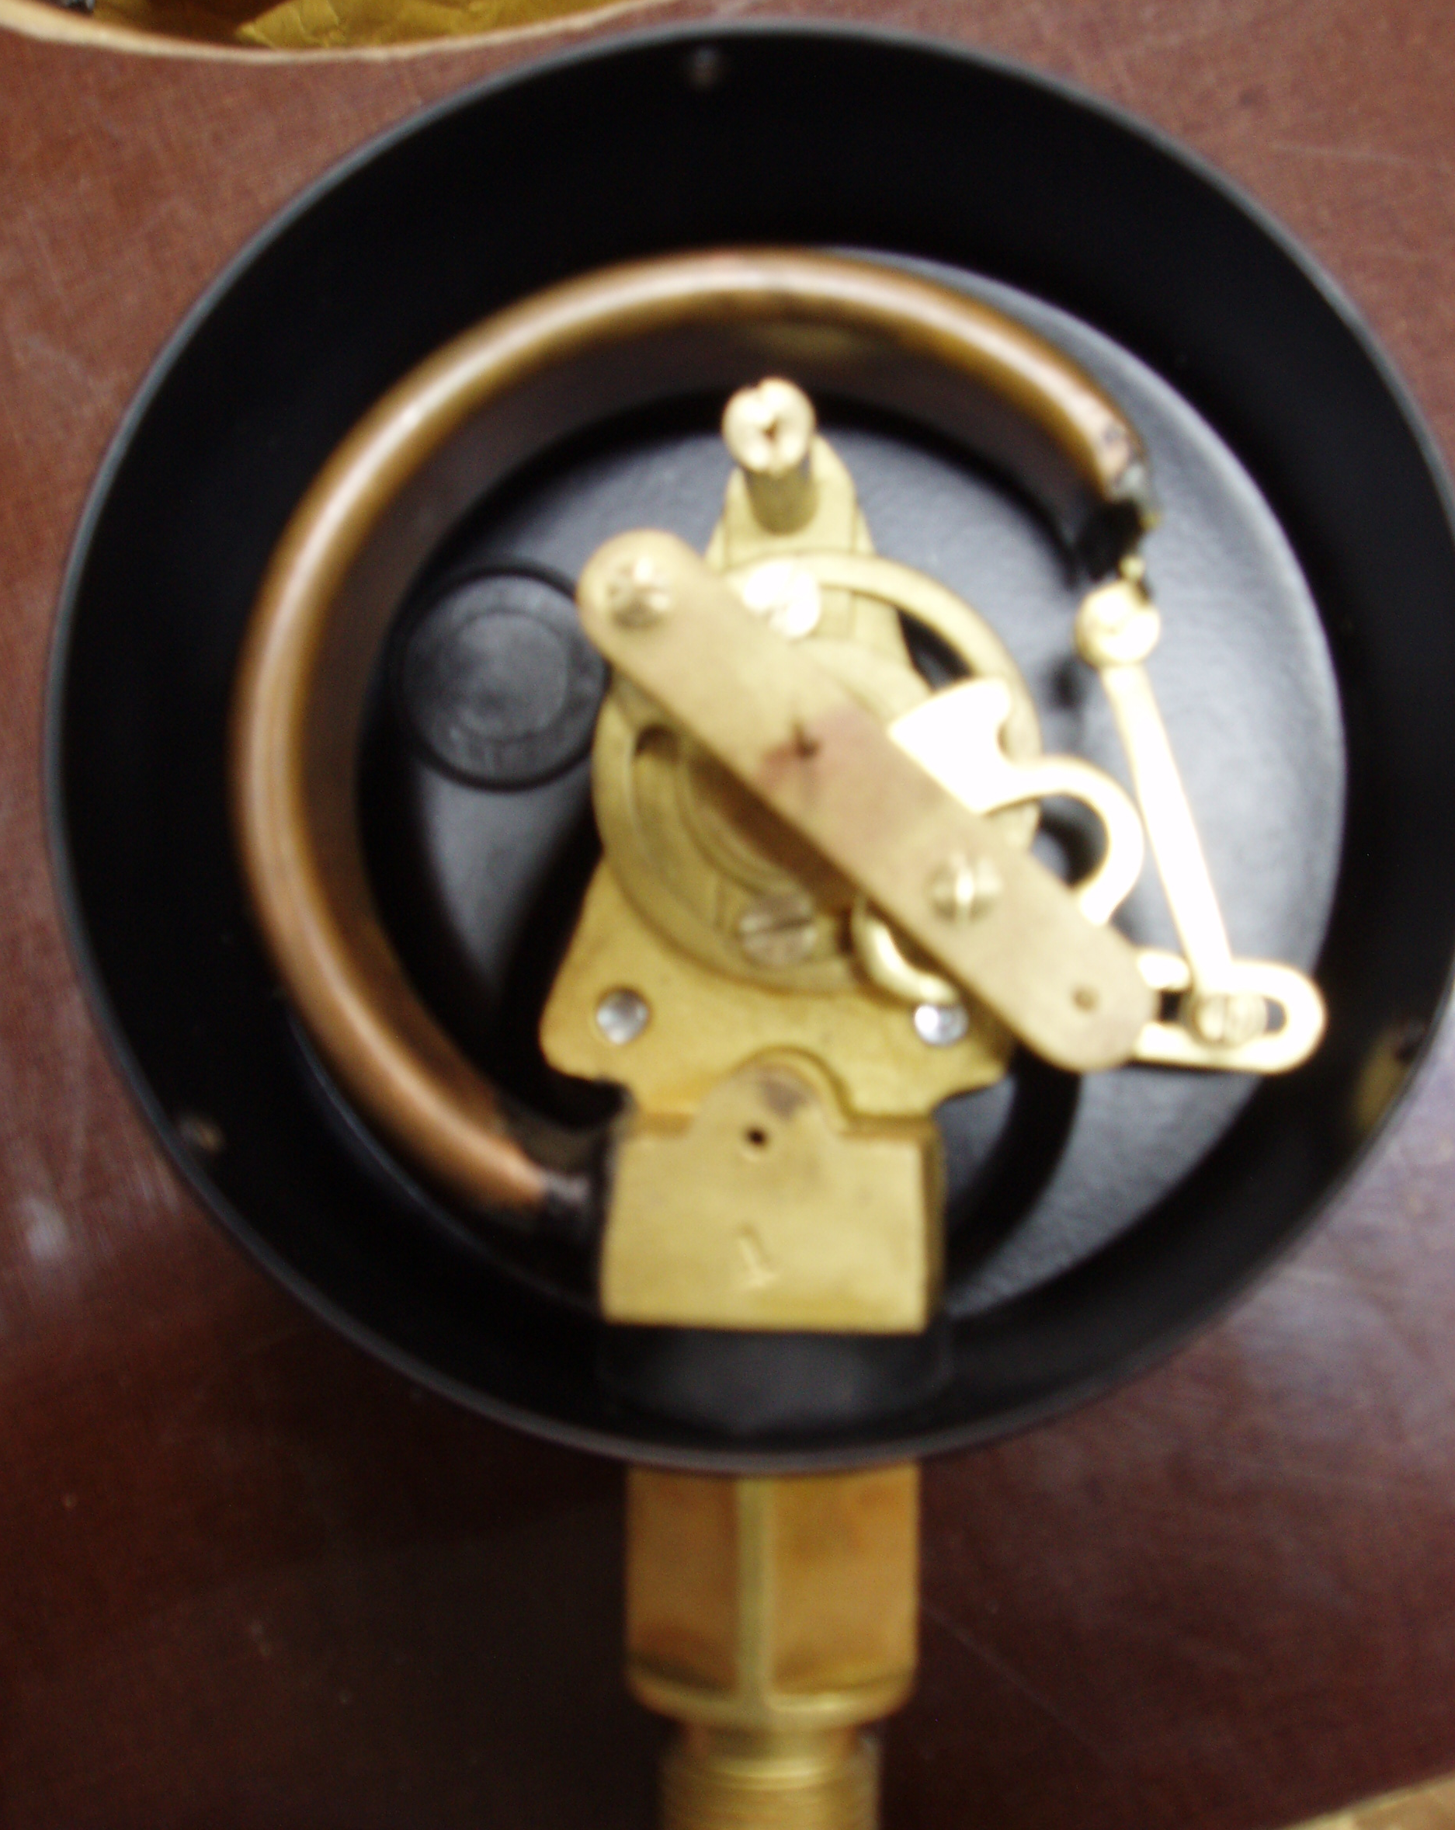
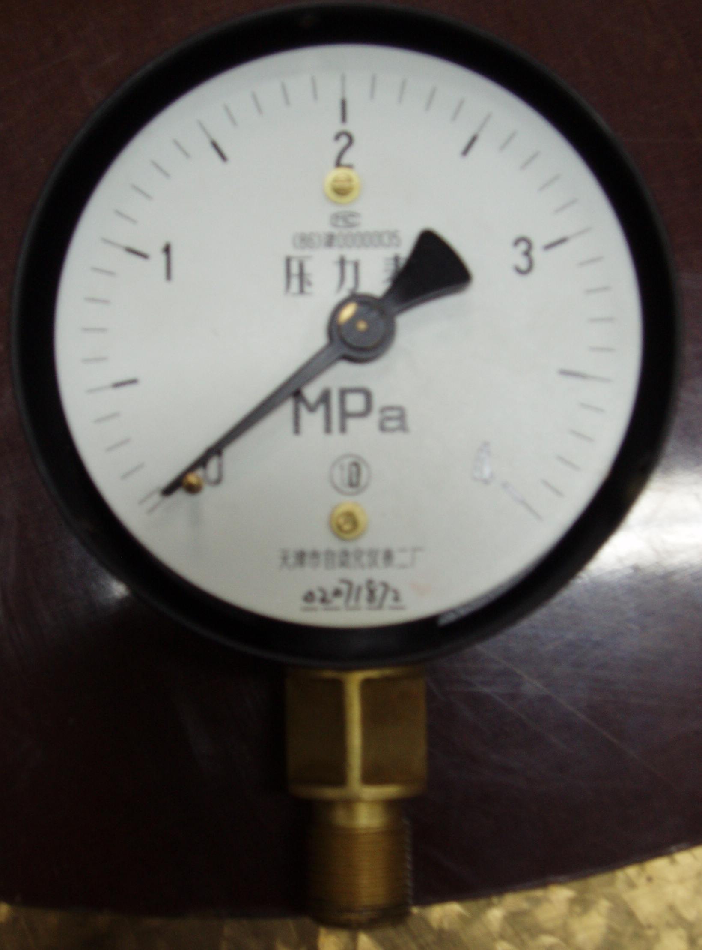

Slide 7
压力表设计的技术要求
测量范围 0～0.16Mpa
外廓尺寸 外径<150mm 高度<55mm
接口M20×1.5（普通螺纹、外径20、螺距1.5）
标尺 等分刻度（满程0.16Mpa）
标度角270°、分度数80（格）、
分度值（0.02Mpa）
精度 1.5级
270°
0.02
0
0.16

Slide 8
压力表设计任务要求
设计说明书
两张相关零件图 （3号或4号图）
压力表三维模型（Pro-E）、爆炸图

Slide 9
压力表概述
ξ2 压力表设计计算
弹簧管压力表是一种用来测量气体压力的仪表。
压力表的组成：
灵敏部分（弹簧管）
传动放大部分（曲柄滑块、齿轮机构）
示数部分（指针、刻度盘）
辅助部分（支承、轴、游丝）

Slide 10
工作原理
作为灵敏元件的弹簧管可以把气体压力转变为管末端的位移，通过曲柄滑块机构将此位移转变为曲柄的转角，然后通过齿轮机构将曲柄转角放大，带动指针偏转，从而指示压力的大小。将转角放大便于测量，可以提高测量精度。

Slide 11
传动放大-齿轮传动
灵敏部分-弹簧管
传动放大-曲柄滑块机构
O
p

Slide 12
压力表工作原理框图
弹簧管的压力－位移是线性关系，但弹簧管本身的工艺问题（如材料、加工等）会造成一些线性误差，弹簧管形状的不直、不均匀也会导致非线性误差。
曲柄滑块机构可以补偿弹簧管的线性及非线性误差。
从0～0.16Mpa调整满足满刻度精度为线性误差调整，中间部分不均匀调整为非线性误差调整。
p
s
ϕ
α
弹簧管
曲柄滑块机构
齿轮传动
标尺示数
(线性转换)
(近似线性传动)
(线性传动)
(线性刻度)

Slide 13
本次压力表课程设计的主要设计计算内容
1）弹簧管：结构设计计算、末端位移计算
2）曲柄滑块机构：结构设计计算
3）齿轮传动结构：结构参数计算
4）游丝：参数计算
压力表概述-end

Slide 14
测量环节参数的选择和计算
一、弹簧管设计计算
二、曲柄滑块机构设计计算
三、齿轮传动机构设计计算
四、原理误差计算

Slide 15
弹簧管
原理（参阅教材p352）
弹簧管在内压力的作用下，任意非圆截面的弹簧管的截面将力图变为圆形。
从管子中截取中心角为dγ的一小段。通入压力p后，管截面力图变圆，中性层x－x以外各层被拉伸（如ef→e’f’），以内各层被压缩（如ki→k’i’）。材料产生弹性恢复力矩，力图恢复各层原来长度，从而迫使截面产生旋转角dϕ，使管子中心角减小，曲率半径增大。若管子一端固定，自由端便产生位移，直至弹性平衡为止。
δ
e’
e
f’
x
f
k
i
x
k’
i’
dγ
dϕ
O
dγ -dϕ
O’

Slide 16
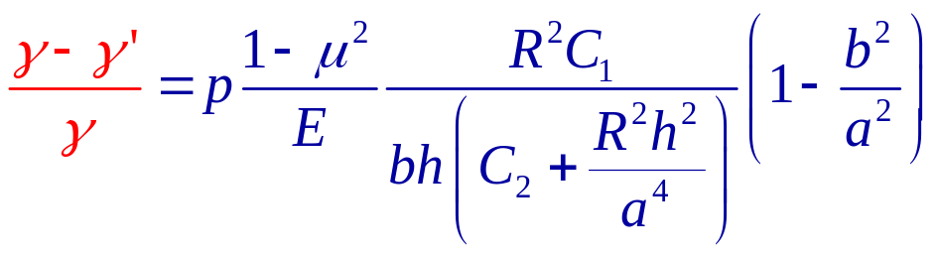
弹簧管
末端位移计算
1）弹簧管中心角变化与作用压力之间的关系
γ和γ’－弹簧管变形前、后的中心角
R－弹簧管中性层初始曲率半径
h－管壁厚度
a和b－横截面中性层长轴半径
和短轴半径
E和μ－材料的弹性模量和泊松比
C₁和C₂－与a/b有关的系数，查表取之
t
δ
φ
s_{t}
s
s_{φ}
r
γ₀
s_{r}
O
R₀
连杆方向
p

Slide 17
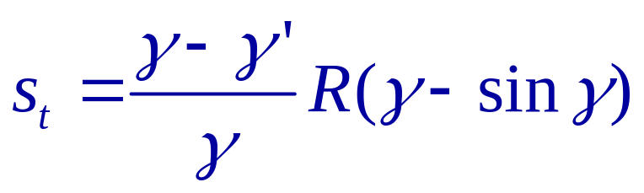
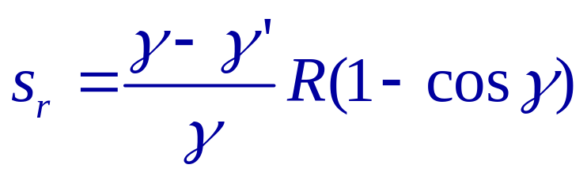
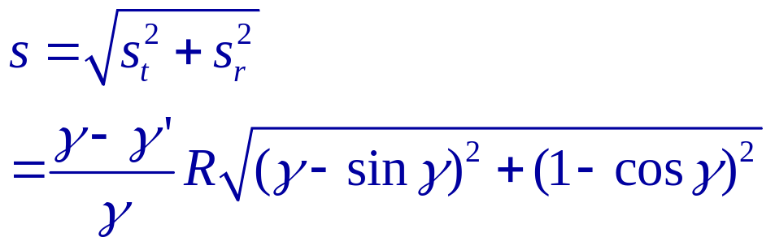
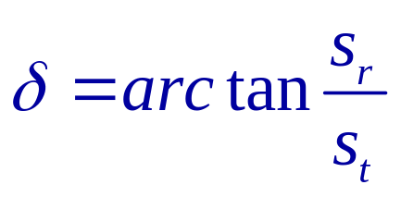
弹簧管
2）位移切向分量s_{t}
3）位移径向（法向）分量s_{r}
4）自由端位移s
5）位移与切向分量夹角δ
t
δ
φ
s_{t}
s
s_{φ}
r
γ₀
s_{r}
O
R₀
连杆方向
p

Slide 18
弹簧管
弹簧管参数选择与计算
按照现有的弹簧产品规格，选定尺寸参数如下的弹簧管：
毛坯外径 Φ＝15mm
中 径 R＝50mm
壁 厚 h＝0.3mm
中 心 角 γ´´＝265°（参考）
材 料 锡磷青铜Qsn4-0.3
E＝1.127×10⁵Mpa
μ＝0.3
R
γ´´
Φ

Slide 19
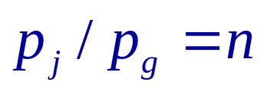
弹簧管
弹簧管参数选择与计算
1）安全系数n
p_{j}：比例极限压力 p_{g}：工作压力（应小于p_{j}）
2）弹簧管截面与轴比a/b
已知毛坯：
Φ＝15mm，h＝0.3mm
选用扁圆形弹簧管，a=？b=？
a/b↑，灵敏度↑ ，但p_{j} ↓，
建议a/b＝4
提示：圆形毛坯压扁后
中性层尺寸不变；
h
Φ＝15mm
h
2b
2a

Slide 20
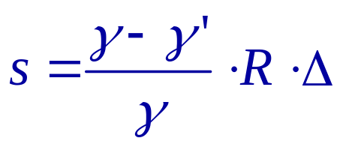
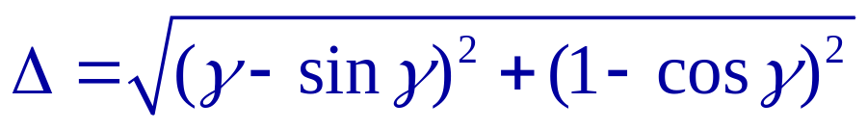
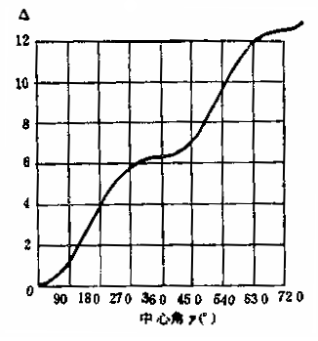
弹簧管
3）中心角γ
设 则
有γ ↑ →Δ ↑→s ↑
通常取γ＝ 200°～270°。
建议：
（结构中心角） γ´´=265°
另 插入接口10°～15°
自由端压扁4°～6°
则实际参加变形的中心角：
γ = γ´´-10°-5°=250 °

Slide 21
弹簧管
4）弹簧管中径 R＝50mm
5）材料 锡磷青铜Qsn4-0.3
弹性模量 E＝1.127×10⁵Mpa
泊松比 μ＝0.3

Slide 22
曲柄滑块机构
加压后，弹簧管自由端位移s，带动曲柄转过角度α_{g}－曲柄滑块机构
－
+
ϕ
y
ϕ₀
D
b
a
D’
B’
B
ψ₀
α_{g}
ψ
x
e
s
O

Slide 23
曲柄滑块机构
e
B’
s
s
B
B
O’
b
b
e
E
O
D’
a
ϕ₀
α₀
D
α_{g}
O
α_{k}
a
D
p

Slide 24
曲柄滑块机构
曲柄最大转角α_{g}－工作转角
弹簧管末端→指针：两级传动
一级－曲柄滑块机构、二级－齿轮传动
i_{总}=i_{齿}⋅i_{曲}=270° / α_{g} ⋅ α_{g} /s
推荐：* i_{齿}=13.5, α_{g} =20°
* i_{齿}=15, α_{g} =18°（建议选取该组参数，因为i是整数，对后面齿轮Z₁、Z₂选择方便。）

Slide 25
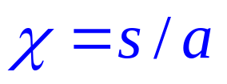

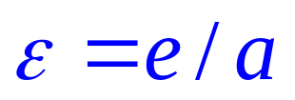
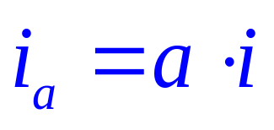
曲柄滑块机构
ε、λ的选择
曲柄滑块机构的传动比 i=α/s=f(a,b,e, α)
为简化计算，常引入无量纲系数：
* 滑块相对位移
* 连杆相对长度
* 相对偏距
* 相对传动比
ε=0.8~1.4、λ=2~5
推荐 ε=1、λ=4

Slide 26
曲柄滑块机构
确定α₀、α_{k}(初始角、终止角) α_{k} -α₀= α_{g}
在i_{a}- α曲线上找出极点对应的极角α_{e}， α₀、 α_{k} 以α_{e}对称分布。→i变化小，工作过程非线性度减小。
α ₀＝ α _{e}－ α _{g}/2
α _{k}＝ α _{e}＋ α _{g}/2
对于ε=1、λ=4的曲线有α_{e}=0
α ₀＝ - α _{g}/2
α _{k}＝ α _{g}/2
i_{a}
ε =1
α_{e}
λ＝4
1
O
α₀
α_{k}
α
α_{g}

Slide 27
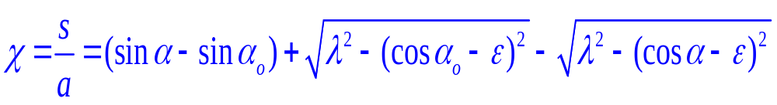
曲柄滑块机构
计算曲柄长度a
最大位移s_{max} ，上式中 α→α_{k}
计算连杆长度b和偏距e
连杆长 b=λa 偏距 e=εa
连杆b初始位置与弹簧管末端位移s夹角φ
bsinφ =e-acosα_{k}

Slide 28
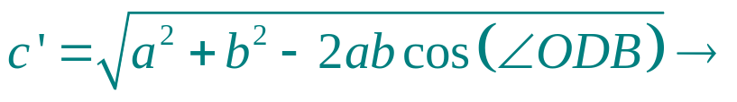
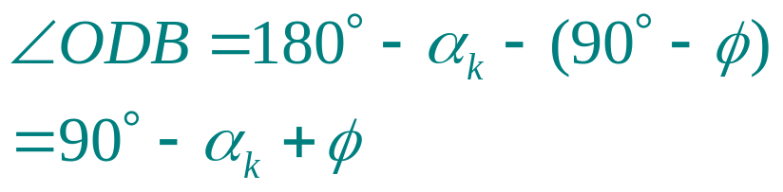
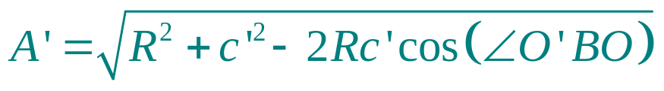
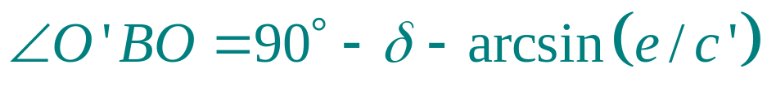
齿轮传动机构
初定齿轮中心距A’(根据曲柄滑块机构参数计算)
1）求c’（过渡量）： ΔOBD中
2）求A’： ΔO’BO中
滑道
s_{t}
s
B
R
O’
δ
c’
b
A’
φ
c
δ
A
e
E
O
a
α_{k}
D

Slide 29
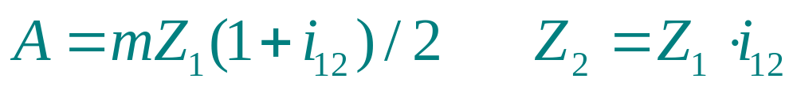
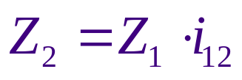
齿轮传动机构
选定标准中心距A（i₁₂即前述i_{齿}）
选择适当Z₁、m，使A尽可能靠近初定值A’
＝整数（否则Z₂无法加工）
m选用标准值 0.2 0.25 0.3 0.4
对每一个m值适当选择1～2个Z₁，使A接近A’，且Z₁不小于17、Z₂不要太大（参考样机） 。
计算齿轮参数 d_{a}、d、d_{f}

Slide 30
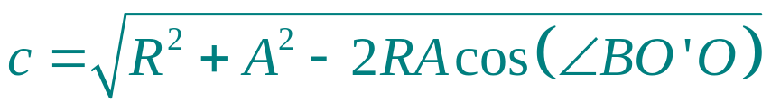

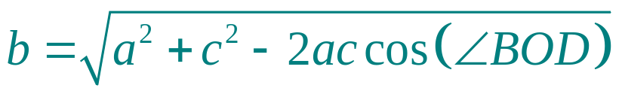
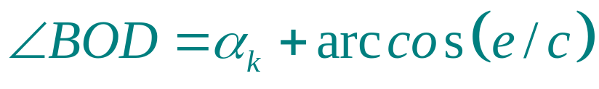
齿轮传动机构
修正连杆长度b
当用中心距A代替初定值A’后，曲柄回转中心O位置将略有改变，此时可重新计算连杆长度b，使O点与齿轮传动计算得出的O点重合。而a、e、 α₀、α_{k}、λ=b/a均不需改变。
1）求c（改变c’）： ΔOBO’中
2）求b： ΔOBD中
滑道
s_{t}
s
B
R
O’
δ
c’
b
A’
φ
c
δ
A
e
E
O
a
α_{k}
D

Slide 31
齿轮传动机构
扇形齿轮扇形角
扇形齿轮回转中心即是曲柄的回转中心，故扇形齿轮的工作转角即为曲柄的工作转角α_{g} ，并适当增大即可。
δ_{扇}=α_{g}(1+25%)+2×2齿对应中心角
满程
工作初始及满程结束时，两边各多出2齿防脱角。
初始
2齿
α_{g}
过载量，指针实际可转角比工作转角大一些。
2齿
O

Slide 32
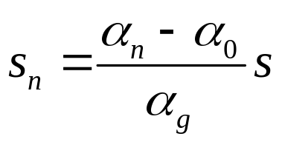
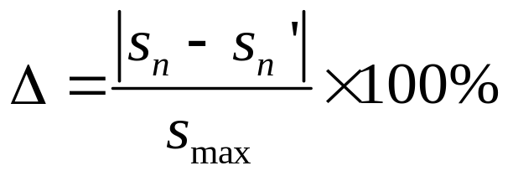
原理误差
压力表弹簧管末端位移与指针转角应为线性关系。由于在测量环节中采用了曲柄滑块机构，使转角与位移存在非线性误差，即为原理误差，应加以控制。
对应曲柄转角的理想位移
对应曲柄转角的实际位移
原理误差 Δ≤1％为合格

Slide 33
原理误差
非线性度校验：
曲柄每转过2°进行一次误差计算。
序号
计算点α_{n}
理想值s_{n}
实际值s_{n}’
绝对值
⎪s_{n}－s_{n}’⎪
相对值
⎪sn－sn’⎪/s_{max}
1
-9°
2
-7°
3
-5°
4
-3°
…
…
9°
测量环节参数的选择和计算-end

Slide 34
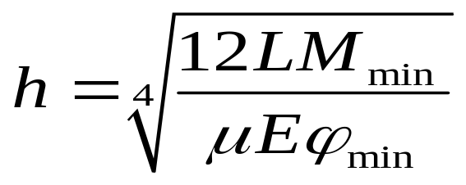
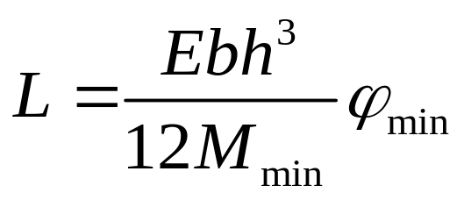
游丝设计
压力表中的游丝为接触游丝，其作用是消除空回，使齿轮始终保持单面接触。
由于齿轮轴存在摩擦力矩，所以在游丝安装时应给予一定的预紧力矩，使指针在零位时，在该最小安装力矩下，也能驱动传动链使齿轮保持单面接触，即使小齿轮跟随扇形齿轮（无论正转、反转）消除空回误差。

Slide 35
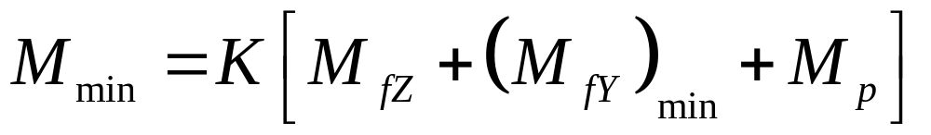
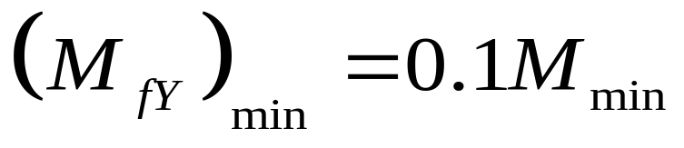
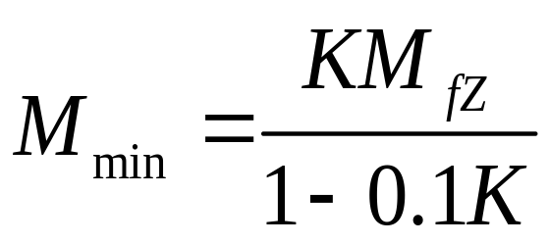
计算最小力矩M_{min}
零件偏重力矩
安全系数，k=2~3
游丝压力产生的摩擦力矩
零件自重产生的摩擦力矩
经过精心设计，某些零件的偏重力矩M_{p}将有助于完成机构的力封闭，故可将M_{p}省略。

Slide 36
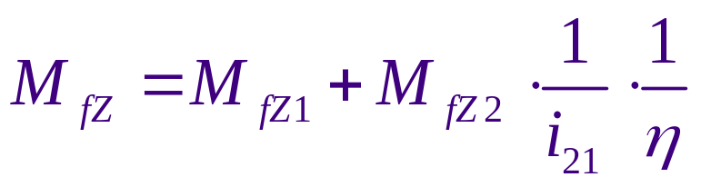
计算最小力矩M_{min}
M_{fz}的计算
M_{fz}为中心小齿轮及扇形齿轮的综合影响：
中心小齿轮支承上的摩擦力矩
M_{fz2}－扇形齿轮支承上的摩擦力矩；
I₂₁－齿轮传动的传动系数；
η－齿轮传动效率
将扇形齿轮的影响诱导至中心轴

Slide 37
计算最小力矩M_{min}
M_{fz}的计算（续）说明
估算重量;
小齿轮：齿轮轴、指针(Al)、指针帽(Cu)
扇形齿轮：齿轮轴、扇形齿轮（估算）
连杆重量忽略；
分析压力表水平放置、垂直放置两种情况，取其大者；
近似计算，η=0.9。
比重：Cu 8.59g/cm³ Al 2.49g/cm³

Slide 38
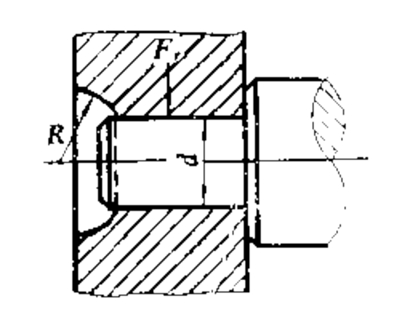
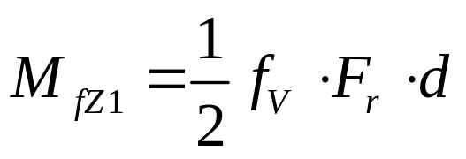

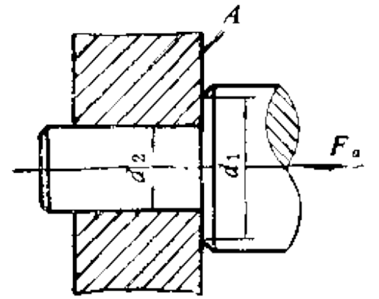
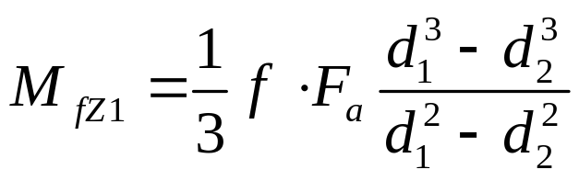
计算最小力矩M_{min}
1） 中心小齿轮M_{fz1}的计算－取两者中大者参与后序计算
* 压力表立放，轴水平
* 压力表平放，轴立
2）扇形齿轮M_{fz2}的计算
（计算步骤同上，并取大者）
式11-1
将轴及轴上零件总重都集中在一端轴颈上计算即可
d
当量摩擦系数，按未经研配计算
式11-5
d₂
d₁

Slide 39
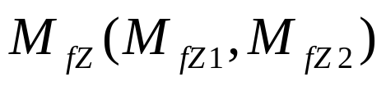
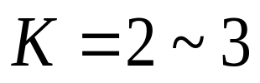
计算最小力矩M_{min}
M_{min}的计算
注意：因为计算中需要知道零件的重量，故游丝设计必须在结构设计之后进行。

Slide 40
游丝计算
选定参数
1）工作角度 最小工作转角 ϕ₁=π/2→M₁=M_{min}
最大工作转角 ϕ₂=2π
2）工作圈数 ϕ≥2π n=10~14; ϕ<2π n=5~10
建议 n=8~10
3）宽厚比u=b/h 接触游丝 u=4~8，建议u=6
4）外径D₁ 由空间结构定；
内径D₂ 由轴定。
5）材 料 锡青铜QSn4-3
E=1.2×10⁵Mpa
强度极限σ_{b}=600Mpa
安全系数S=3 [σ_{b}]=σ_{b}/S=200Mpa
D₂
D₁

Slide 41
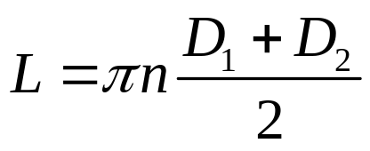
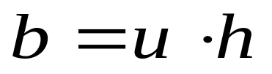
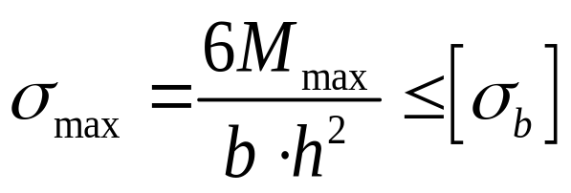
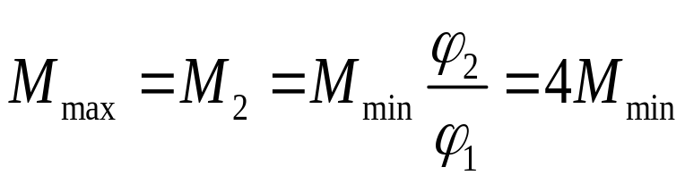
游丝计算
几何尺寸计算
1）初定长度
2）厚度 圆整到0.01
3）宽度 由圆整后的h计算
4）校核应力
一般情况下能满足要求，否则可改变宽厚比u。
D₂
D₁

Slide 42
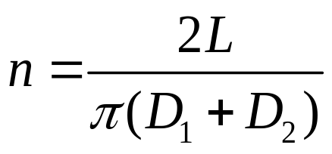
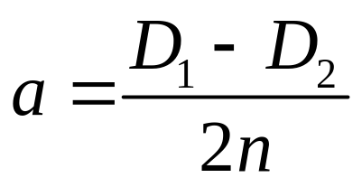
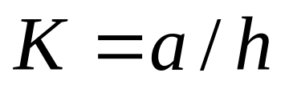
游丝计算
5）最后确定L、n、a(圈间距)-圆整后的b、h
K-同时盘绕游丝个数－取整
游丝设计-end

Slide 43
零件尺寸的确定
按仪表特性的要求确定零件尺寸
如弹簧管 2a、2b、h、γ、R
曲柄滑块机构 a、b、e、 α₀、α_{k}
齿轮 i、Z₁、Z₂、m
按标准化规范确定零件尺寸
1）标准尺寸（有关标准、规范）
如螺纹、锥度、倒角、直径、m
2）标准件（标准件越多，设计越好）
销钉、螺钉、螺母、垫圈、轴承；游丝亦有标准，但本设计里标准游丝不合适，需自行设计非标准游丝。

Slide 44
由材料规格确定
如弹簧管的毛坯外圆（圆管材），即查材料规格；（卡玻璃的）钢丝直径、外壳铁板厚度、夹板厚度，均需查手册，或参考样机。
由空间结构确定
1）安排尺寸（轴向）
如中心轮安装指针的轴的长度，需按轴向安排尺寸确定，玻璃－上夹板－下夹板－壳……
2）零件结构尺寸
计算的是特性尺寸，具体零件结构尺寸自行设计。

Slide 45
由空间结构确定（续）
3）足够的运动空间（平面）
如表盘螺钉不得妨碍指针运动；夹板柱不得妨碍运动件；曲柄滑块机构不得碰壳；机芯应能入壳等。
类比
指针长度、刻度盘刻线长度、扇形轮形状等；拆表时应多测量样机的尺寸为设计提供参考；参考教材中有关示数装置的内容。
零件尺寸的确定-end

Slide 46
课程设计报告
ξ3 课程设计报告
设计说明书
设计说明书是一种专门为技术审查部门编写的技术文件，它主要反映技术特点、计算依据、计算过程及结果。
两张相关零件图
压力表三维建模（Pro-E）、爆炸图
注：结构、计算应说明书－模型－图纸相一致。

Slide 47
设计说明书的内容
设计任务概述
课程设计目的、任务、技术指标
压力表概述
用途、工作原理、组成框图
参数选择计算
弹簧管、曲柄滑块机构、齿轮、游丝、度盘
标准化统计
压力表零件列表（名称、数量），统计其中标准件的数量和所占比例。
所绘制零件结构参数设计说明
对所绘制零件结构尺寸、公差配合、表面质量、材料选择以及相关零件之间的空间关系进行解释说明。
小结－收获

Slide 48
其它
实验室提供n种结构的压力表，可任选一种拆卸，观察结构、进行测绘。
拆表时注意：
小组装（组件）、定位面
哪些是永久安装，哪些是可拆结构
非线性调整、满刻度调整 环节

Slide 49
压力表测量允许误差
1.5级表测量允许误差为：在测量范围内任一压力处测量值与标准值（标准表的示值）之差小于满幅压力p_{max}×1.5%。
即仪表允许误差Δ为
Δ＝1.6Mpa ×1.5% ＝0.024Mpa

Slide 50
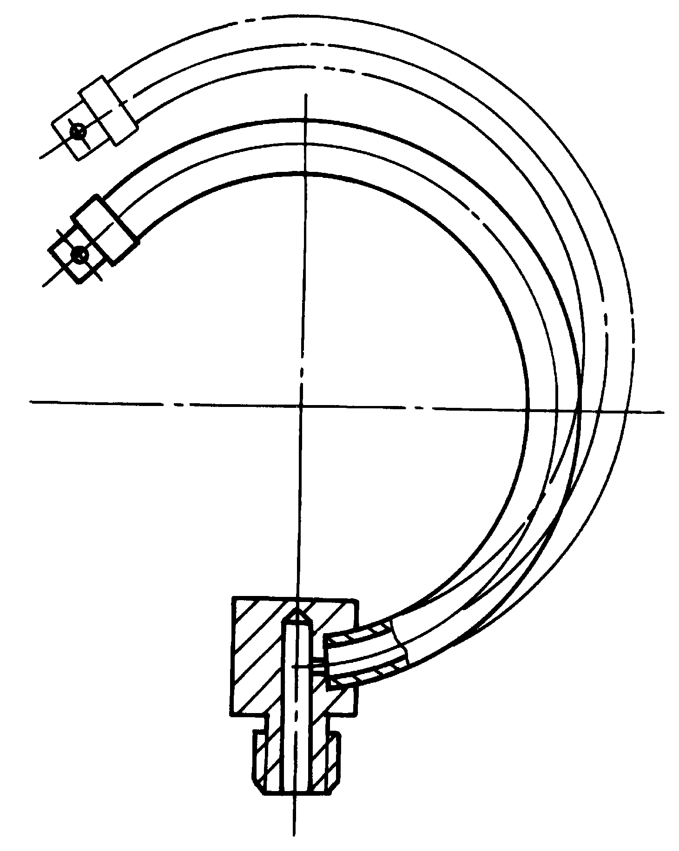
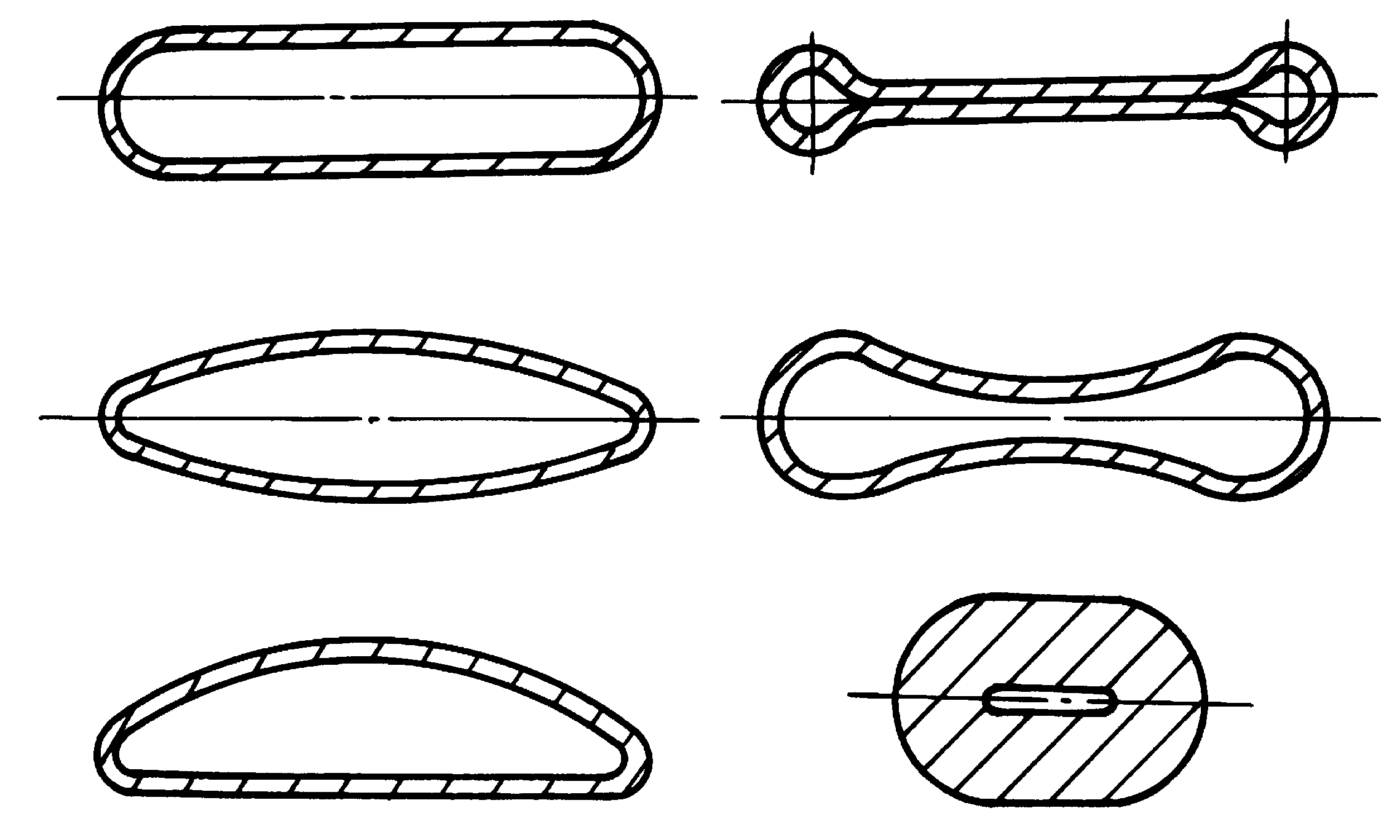
弹簧管
压力弹簧管
弹簧管截面形状

